Slide 1
Le trésor des pirates
La petite fabrique de grammaire
V. Ansart
St. Dégeorges
P. Sève
Notes:
GROUPE DU NOM – Accord de l’adjectif
Leçon 49 : À quoi servent les marques de genre et de nombre ?
Certaines diapositives ont été dupliquées afin de scinder le commentaire du mode présentateur en deux parties lorsque le propos est long. Cela vous permettra de poursuivre vos explications de manière plus fluide.

Slide 2

Notes:
PHASE 1 – Enrôlement
Annoncer : « Aristobule est embêté. Dans la conversation, son amie Frédégonde, vient de lui dire : ‘Je t’ai acheté une écharpe et une casquette vertes.’ Aristobule se demande de quelle couleur est l’écharpe. »
Demander : « Comment Aristobule peut-il le savoir ? »
Réponse attendue :
Il ne peut pas le savoir. Elle peut être de n’importe quelle couleur.
Il faut qu’il le voie écrit, elle est peut-être verte aussi.

Slide 3
Je t’ai acheté une écharpe et une casquette vertes.
Notes:
Demander : « De quelle couleur est l’écharpe ? »
Réponses probables :
- Elle est verte parce qu’il y a un -s à vertes.
- Il y a une erreur, vertes ne peut pas s’écrire avec un -s, ici. Verte s’accorde avec casquette.
- verte ne peut aller qu’avec casquette, car sinon, on aurait dit « une écharpe verte et une casquette verte ».
Annoncer : « Aujourd’hui, on va s’intéresser aux accords dans le groupe du nom. On va voir ce que l’on peut comprendre en regardant de près ces accords. »

Slide 4
Notes:
PHASE 2 - Observation - Identifier les accords dans des groupes nominaux
Annoncer : « Je vais vous proposer un texte qui parle de trésors de pirates.
Il s’agit de Barberousse le célèbre chef des pirates qui a décidé de partager une partie du trésor entre ses cinq meilleurs pirates. Pour cela, Barberousse, qui sait écrire, a fait des listes.
Seulement voilà, les cinq autres pirates ne savent pas bien lire et ne savent pas bien l’orthographe. Afin d’éviter que ce partage tourne mal, il faut vérifier que chaque pirate a bien pris ce que Barberousse avait décidé. Y arriverez-vous ?
Pour cela vous devrez vous servir de la liste, des dessins. Vous vous servirez de vos connaissances orthographiques surtout pour vérifier si tout correspond. »

Slide 5
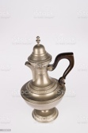
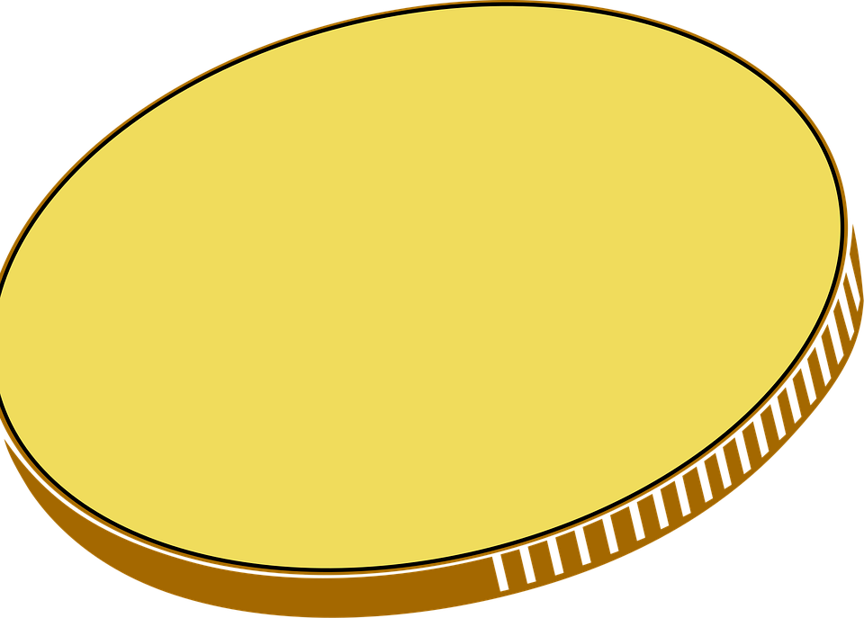




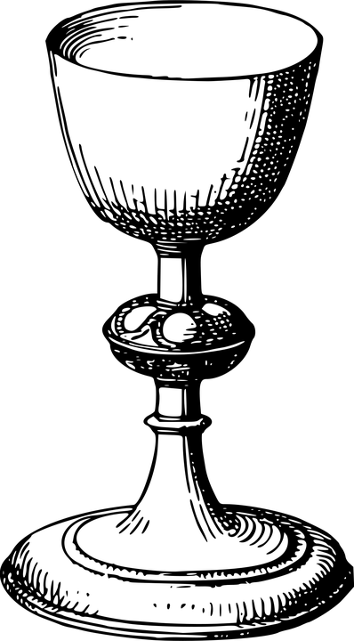
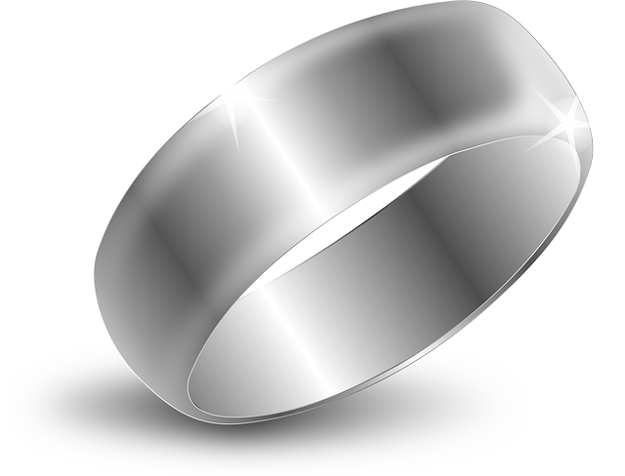
Quiquengrogne a pris :
Quiquenronfle a pris :
Quitempête a pris :
Quiroupille a pris :
Quironchonne a pris :
Notes:
Distribuer la liste des parts de butin (Fiche photocopiable).
Faire colorier :
- en jaune : les 4 pièces (Quiquengrogne et Quiroupille) et le bracelet (Quiquenronfle)
- en vert le chapeau (Quitempête)
- en bleu, la plume du chapeau (Quitempête)
Distribuer la liste de Barberousse (Fiche photocopiable)
Donner la consigne : « Vérifiez que chaque pirate a pris ce que Barberousse avait prévu. Entourez le ou les objets que ses copains n’auraient pas dû prendre. »

Slide 6
« à Quiquengrogne : deux pièces dorées et trois vases argentés »
Quiquengrogne a pris :
Notes:
« Comment avez-vous fait pour vérifier ? Est-ce qu’il a pris ce qu’il devait prendre ? »
Réponse attendue :
Oui, il a pris ce qu’il devait prendre.
Le mot dorées va avec pièces car pièces est au féminin pluriel (on dit une pièce) et dorées a la marque du féminin (-e-) et celle du pluriel (-s).
Vases est au masculin pluriel (on dit un vase), c’est argentés qui a la marque du masculin (absence de marque) et celle du pluriel (-s) qui va avec vases.

Slide 7
« à Quiquenronfle : un bracelet et un collier argentés »
Quiquenronfle a pris :
Notes:
« Comment avez-vous fait pour vérifier ? Est-ce qu’il a pris ce qu’il devait prendre ? »
Réponse attendue :
Le mot argentés a la marque du pluriel (-s) et il n’a pas la marque du féminin (-e), il doit donc aller donc avec un nom au pluriel. Il n’y a pas de nom au pluriel, c’est donc qu’il va avec deux noms masculins. Il y a deux noms masculins reliés par et : bracelet et collier.
Quiquenronfle s’est trompé car il a pris un bracelet doré, pas argenté. S’il n’y avait pas eu de -s à argentés, il aurait pu prendre un bracelet de n’importe quelle couleur.
Commenter : « Il fallait donc entourer le bracelet. »

Slide 8
« à Quitempête : un magnifique chapeau avec une plume bleu »
Quitempête a pris :
Notes:
« Comment avez-vous fait pour vérifier ? Est-ce qu’il a pris ce qu’il devait prendre ? »
Réponse attendue :
Le mot bleu n’a pas la marque du féminin (-e), il ne va donc pas avec le mot plume qui est féminin (on dit une plume), il doit aller avec un nom masculin : chapeau.
On ne sait pas de quelle couleur est la plume : il n’y a pas d’adjectif avec la marque du féminin.
Quitempête s’est trompé puisqu’il a pris un chapeau vert. Il aurait dû prendre un chapeau bleu.
Commenter : « Il fallait donc entourer le chapeau. »

Slide 9
« à Quiroupille : deux pièces et un gobelet argenté »
Quiroupille a pris :
Notes:
« Comment avez-vous fait pour vérifier ? Est-ce qu’il a pris ce qu’il devait prendre ? »
Réponse attendue :
Le mot argenté n’a pas la marque de féminin (-e) et pas la marque de pluriel (-s), donc il va avec gobelet qui est au masculin et au singulier.
On ne sait pas de quelle couleur sont les pièces, Barberousse ne le dit pas. Quiroupille peut prendre les pièces dorées s’il veut. Il ne s’est pas trompé.

Slide 10
« à Quironchonne : un collier et une bague argentée »
Quironchonne a pris :
Notes:
« Comment avez-vous fait pour vérifier ? Est-ce qu’il a pris ce qu’il devait prendre ? »
Réponse attendue :
Le mot argentée a la marque du féminin (-e). Il va donc avec la bague, mais il ne va pas avec le collier : si le mot était allé aussi pour le mot collier, argentée aurait pris la marque du pluriel.

Slide 11
à Quironchonne : un collier et une bague argentée
à Quironchonne : un collier et une bague argentés
Notes:
Annoncer : « Voilà la phrase que Barberousse a écrite, et en dessous celle qu’il aurait pu écrire s’il avait voulu que Quironchonne prenne un collier argenté et une bague argentée. »
Demander : « Quelle marque y a-t-il au mot argentés dans la seconde phrase ? Est-ce qu’il n’y a pas quelque chose d’intriguant ? »
Réponse attendue :
Le mot argentés a un -s pour montrer qu’il va avec deux noms (collier et bague), mais il n’y a plus de -e.
Expliquer : « Quand un adjectif va avec deux noms, un nom masculin et un nom féminin, on met la marque du nombre mais on simplifie et on ne met pas la marque du genre. S’il y a aussi une marque de féminin -e, c’est que l’adjectif va avec deux noms féminins. »

Slide 12
« à Quironchonne : un collier et une bague argentée »
Quironchonne a pris :
Notes:
Demander : « Alors, Est-ce que Quironchonne pouvait prendre un collier argenté ? »
Réponse attendue :
Il n’y a pas d’adjectif pour dire comment est le collier. Quironchonne a choisi un collier argenté, c’était possible, il n’a pas fait d’erreur.

Slide 13
Je t’ai acheté une écharpe et une casquette vertes
Notes:
Demander : « De quelle couleur est l’écharpe ? »
Réponse attendue :
L’adjectif vertes va avec les deux noms écharpe et casquette parce qu’il porte la marque du pluriel -s. L’écharpe est donc verte.
Demander : « Pourquoi l’adjectif vertes a-t-il deux marques, le -e qui marque le genre et le -s qui marque le nombre ? »
Réponse attendue :
- le -s dit que l’adjectif va avec un nom au pluriel ou avec deux noms
- le -e dit que l’adjectif va avec des noms qui sont tous féminins.

Slide 14

Notes:
Reformuler avec les élèves ce qu’on a appris.
Qu’est-ce que l’on peut comprendre en regardant de près les accords ?
Dans cette leçon qui s’appelle le trésor des pirates, on a vu que les accords servent à faire comprendre ce qu’on veut dire : à l’écrit, les marques du féminin et celles du pluriel nous indiquent quels mots vont ensemble. C’est pour cela que Barberousse a préféré faire sa liste à l’écrit plutôt que de dire à l’oral les choses partagées.
C’est aussi pour cela qu’il faut bien accorder tous les mots qui vont ensemble dans un groupe nominal, pour que celui qui nous lit comprenne bien ce qu’on veut dire.

Slide 15
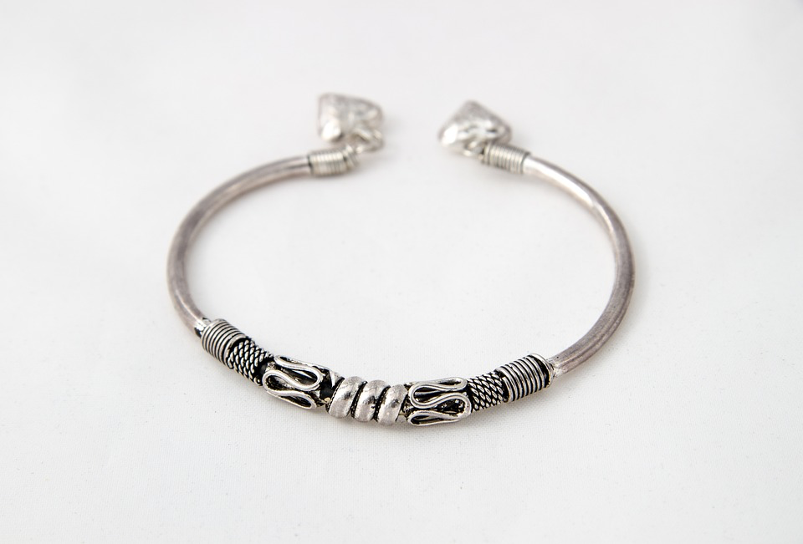


Je te donne un collier et un bracelet argenté s .
Je te donne deux pièces et un gobelet argenté .
Notes:
Distribuer la trace écrite (Fiche photocopiable)
« Avec votre crayon jaune, coloriez le bracelet qui est barré et les deux pièces.
Avec votre crayon vert, repasser le S encadré. »

Slide 16
Prolongement

Slide 17
A A necklace and a gilded brooch : un collier et une broche dorée.
B A gilded necklace and a brooch : un collier doré et une broche.
C A gilded necklace and brooch : un collier et une broche dorés.
Notes:
« Voilà comment on dit en anglais des formules qui ressemblent. »
Préciser : « Necklace (littéralement : lacet pour le cou) veut dire collier et brooch (mot emprunté au français broche) veut dire broche. Gilded est un adjectif qui veut dire doré. »
Demander : « Est-ce qu’en anglais, ça se passe comme en français ? Est-ce que vous voyez pourquoi ? Quelles sont les différences entre les phrases ? Quelle conclusion est-ce que vous en tirez ? »
Réponses attendues :
Entre la phrase A et la phrase B, l’adjectif a changé de place. L’adjectif est devant le nom et il ne porte que sur le nom d’après.
Entre la phrase B et la phrase C, il y a un déterminant présent devant le nom brooch dans la phrase B. Il n’y est plus dans la phrase C. Du coup, l’adjectif vaut pour les deux noms : le collier et la broche.

Slide 18
A A necklace and a gilded brooch : un collier et une broche dorée.
B A gilded necklace and a brooch : un collier doré et une broche.
C A gilded necklace and brooch : un collier et une broche dorés.
Notes:
Expliquer : « En anglais, les adjectifs ne s’accordent pas, ils sont invariables. Alors, pour dire sur quoi porte un adjectif, il faut trouver une autre solution que ce qu’on fait en français, une autre solution que les accords. En anglais, c’est la place de l’adjectif qui compte, et aussi la présence ou l’absence d’un déterminant : le second déterminant indique que c’est un nouveau groupe du nom qui commence et où il n’y a plus d’adjectif… »

Slide 19
As-tu bien compris ?

Slide 20
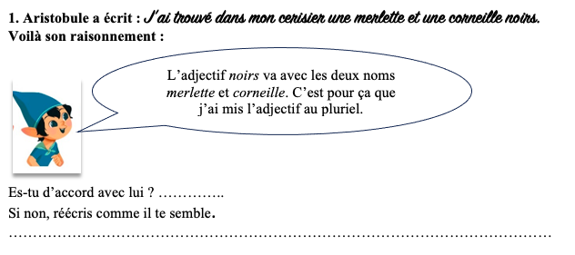

Slide 21
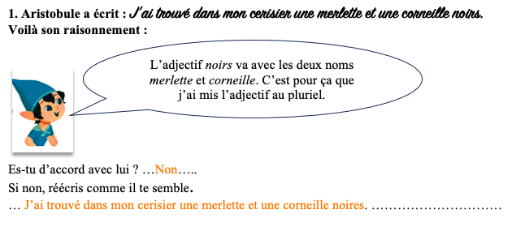
Notes:
Aristobule a raison : L’adjectif noirs (dit comment sont la merlette et la corneille) va avec les deux noms merlette et corneille (précédés d’un déterminant, désignent un être vivant). Il a donc raison d’accorder l’adjectif avec les deux noms et donc de lui ajouter la marque de pluriel -s.
Là où Aristobule se trompe, c’est qu’il a oublié d’accorder l’adjectif en genre. Les deux noms merlette et corneille sont féminins (précédés du déterminant féminin une), il doit donc ajouter la marque du féminin -e à l’adjectif et donc écrire noires.

Slide 22
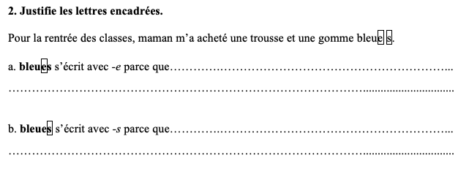

Slide 23
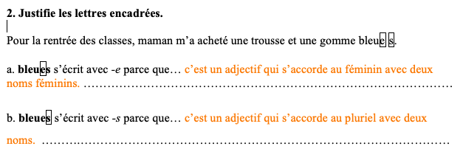
Notes:
2. a. Bleues est un adjectif (dit comment sont la trousse et la gomme) qui doit s’accorder avec les deux noms trousse et gomme. Ces deux noms sont féminins, l’adjectif doit donc prendre la marque de féminin -e.
b. Bleues est un adjectif qui doit s’accorder avec les deux noms trousse et gomme. L’adjectif doit donc prendre la marque du pluriel -s.

Slide 24
3. Lis le texte suivant, puis réponds aux questions :
Au bois, il y a :
Un marais et une mare bien humides,
Une chouette et deux hiboux colériques,
Une grenouille et une salamandre tachetées,
Un serpent et un lézard bleuté,
Un mulot et un écureuil gris,
Un taillis et une clairière pelée.
Dans ce bois est-ce qu’il y a : |  | oui |  | non |  | on ne sait pas
un marais humide ?
une chouette à mauvais caractère ?
une grenouille avec des taches ?
un serpent un peu bleu ?
un mulot gris ?
un taillis pelé ?

Slide 25
Au bois, il y a :
Un marais et une mare bien humides,
Une chouette et deux hiboux colériques,
Une grenouille et une salamandre tachetées,
Un serpent et un lézard bleuté,
Un mulot et un écureuil gris,
Un taillis et une clairière pelée.
Dans ce bois est-ce qu’il y a : |  | oui |  | non |  | on ne sait pas
un marais humide ? |  | X
une chouette à mauvais caractère ? |  |  |  |  |  | X
une grenouille avec des taches ? |  | X
un serpent un peu bleu ? |  |  |  | X
un mulot gris ? |  |  |  |  |  | X
un taillis pelé ? |  |  |  | X

Slide 26
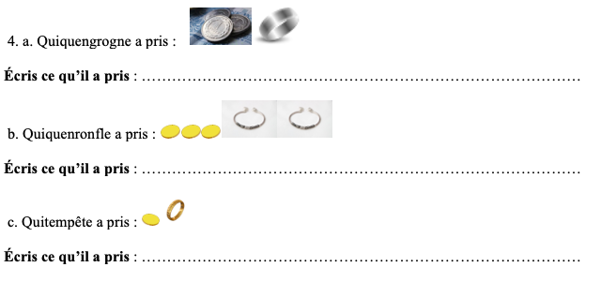

Slide 27
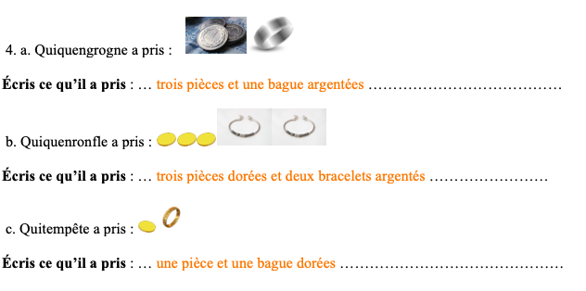

Slide 28
Dictée :
………………………………………………………………………………………………………………………………………………………………………………
Notes:
Ton chat et ton chien noirs sont adorables. Leurs poils sombres ressortent constamment parmi les autres animaux.
Points à traiter à privilégier :
- accord dans le GN (D/N/A, D/A/N, N+N/A)
- accord de l’adjectif attribut
- accord S/V
- déterminant leur
- orthographe des adverbes en -ment
- et

Slide 29
Dictée :
… Ton chat et ton chien noirs sont adorables. Leurs poils sombres ressortent constamment parmi les autres animaux. …………………………………………
Notes:
Points à traiter à privilégier :
- accord dans le GN (D/N/A, D/A/N, N+N/A)
- accord de l’adjectif attribut
- accord S/V
- déterminant leur
- orthographe des adverbes en -ment
- et

